Slide 1
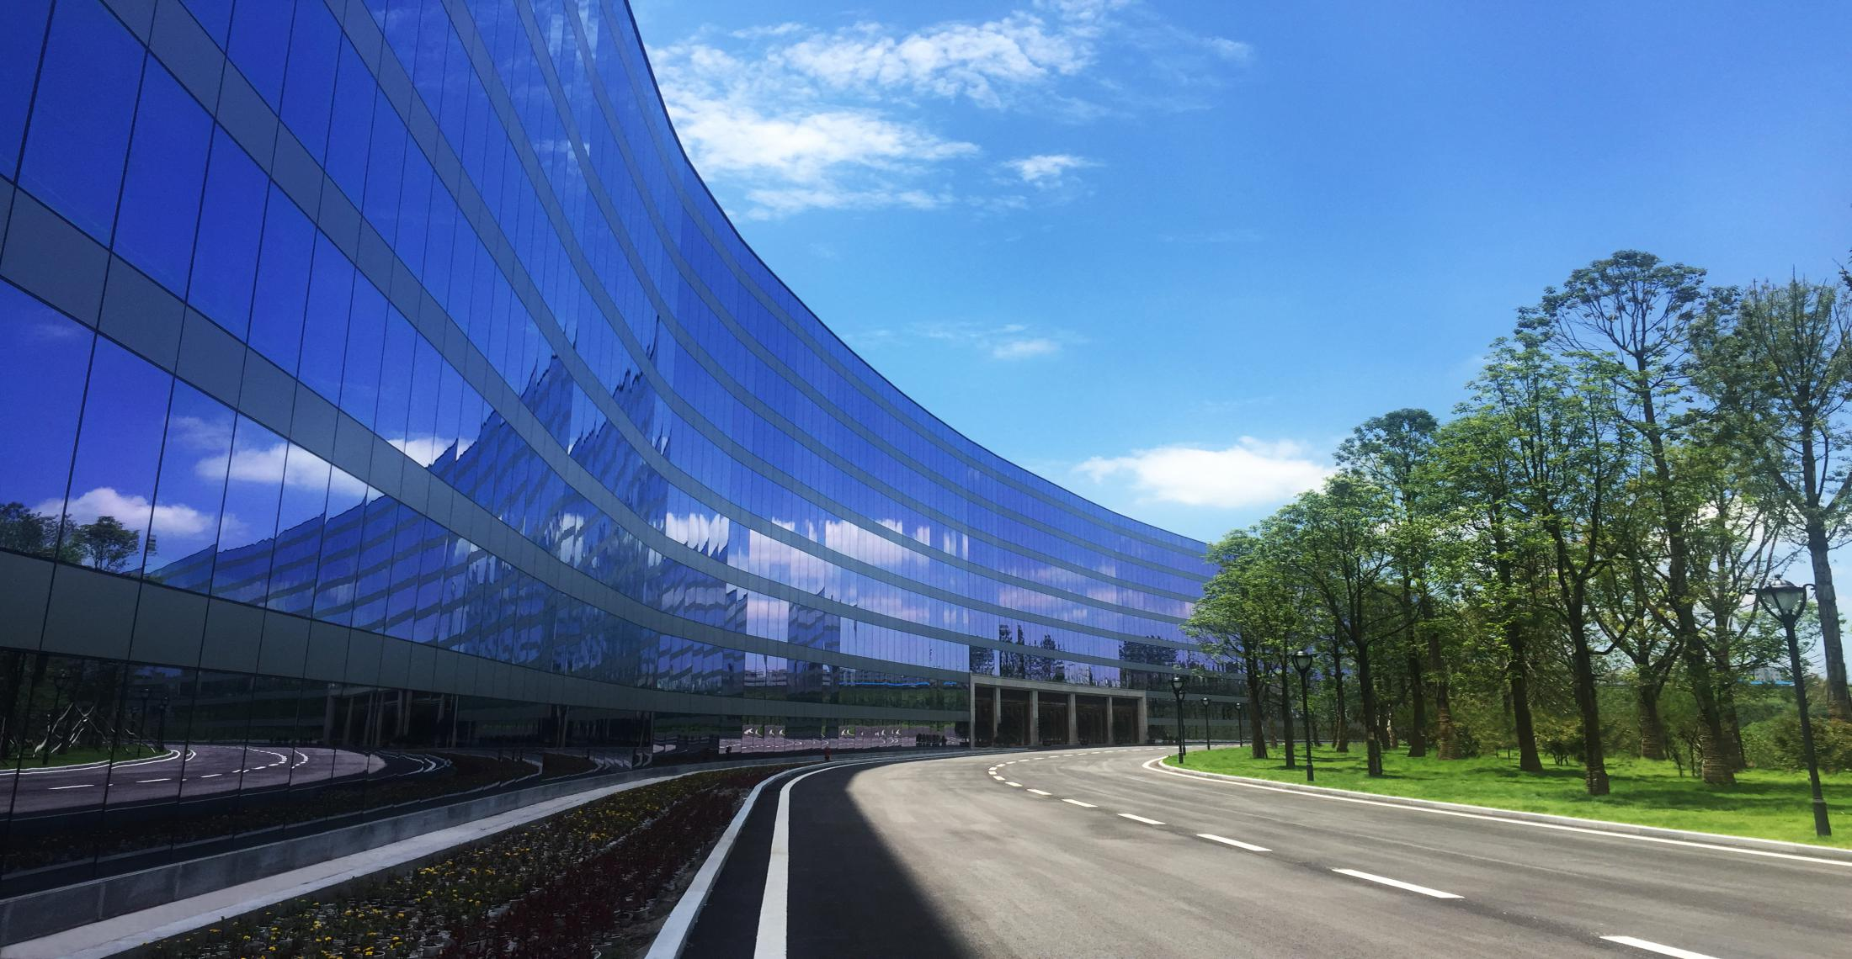
TAIJI
太极集团
2020
慢特部带教
慢特部：陈柳
志迎挑战 智赢未来

Slide 2
目 录
01
慢病建档人群、流程及话语话术
02
健康小手册的使用
03
存健康监测数据的录入
04
慢病会员电话回访
05
慢病小程序“太极药店”

Slide 3
慢病建档人群、流程及话语话术
志迎挑战 智赢未来
慢病建档人群：
常见的慢性疾病：高血压、高血脂、冠心病、糖尿病、高尿酸、慢阻肺，哮喘、慢性胃炎、肝胆病、前列腺疾病、甲亢、甲减、支气管炎、失眠、便秘、等
注：只有四种疾病开一次处方半年内有效（前提是不超过首次开方药物的数量）
21
TAIJI 太极集团·太极大药房

Slide 4
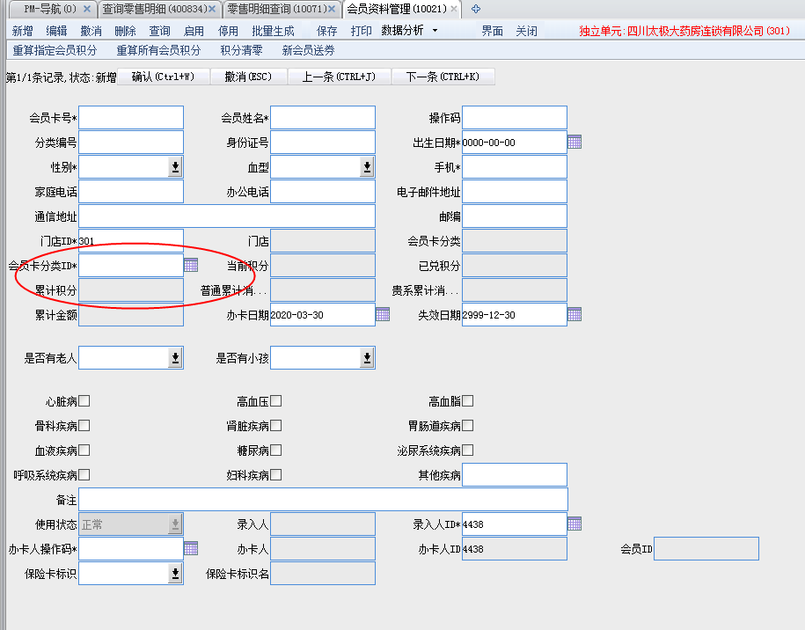
慢病建档人群、流程及话语话术
志迎挑战 智赢未来
21
1、请问您是我们的会员吗？
是
否
请您报一下您的电话
我们可以免费办理会员卡
请您报一下电话
注：慢病会员建档后会员卡ID修改为342
TAIJI 太极集团·太极大药房

Slide 5

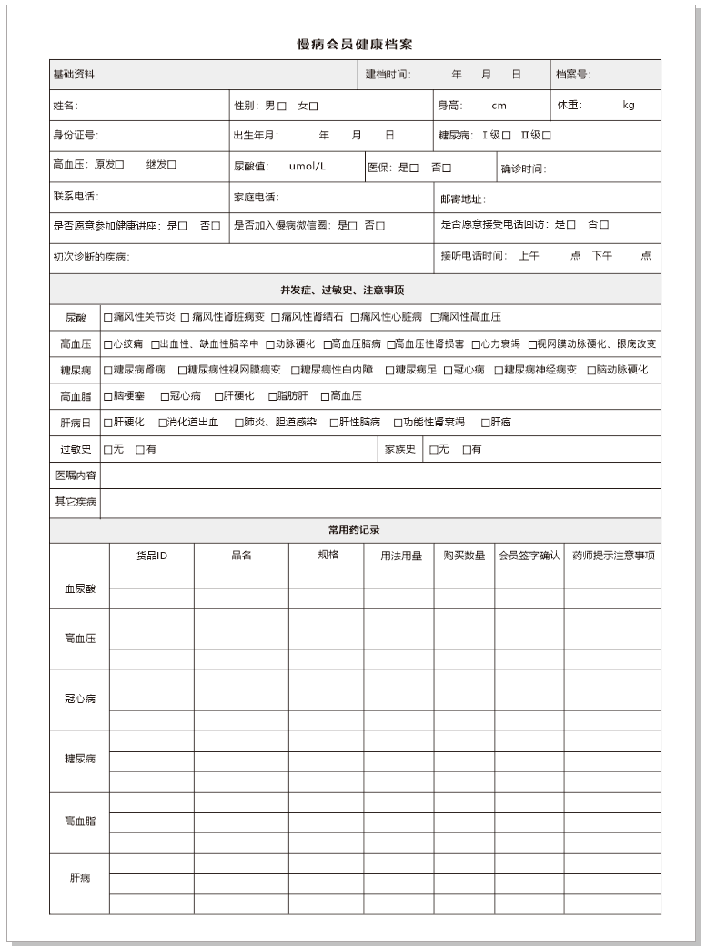
慢病建档人群、流程及话语话术
志迎挑战 智赢未来
2、引导开处方
同时完善慢病会员建档资料
21
1）介绍十大慢病会员权益；
免费检测、慢病会员专享活动品种、健康讲座等
2）享受半年内免开处方（购买数量不超过本次购药盒数）注：仅限高血压、高血脂、糖尿病、冠心病四种疾病
TAIJI 太极集团·太极大药房
1、重点介绍慢病会员权益
2、相关疾病的检测数值可给顾客拍照

Slide 6
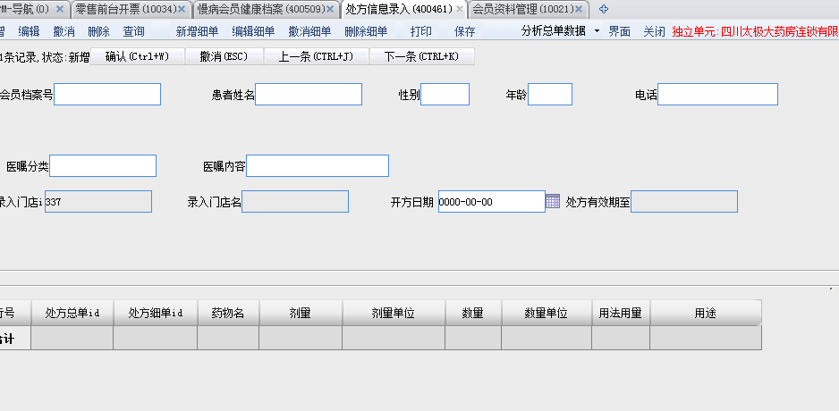
慢病建档人群、流程及话语话术
志迎挑战 智赢未来
3、在400461处方信息录入（根据医生开具的处方或纸质处方录入），系统自动生成处方有效时间。
21
注：空白处每项必填
注意：1、电话号码必须录入，档案号为（400509）自动生成的档案号
2、开方时间必须是处方上的时间
3、只有新增细单保存后可修改，其他内容保存后不可修改，录入时一定要检查正确再保存
4、细单里的药品名称只能是通用名、化学名，不能填写商品名
5、同一日期录入多个药品只增加细单，不同时期录入药品需再建（400461）录入
TAIJI 太极集团·太极大药房

Slide 7
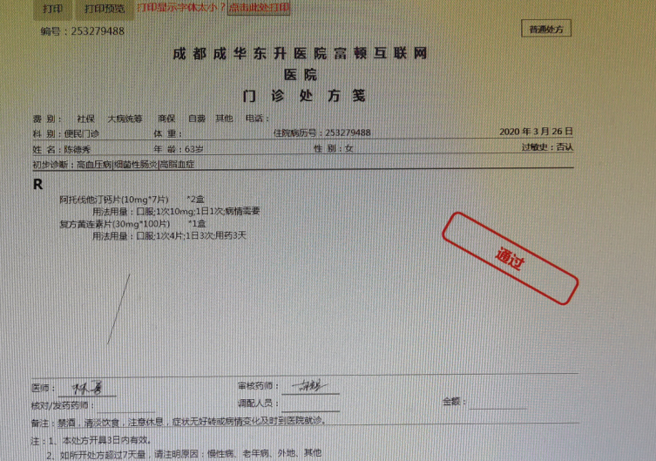
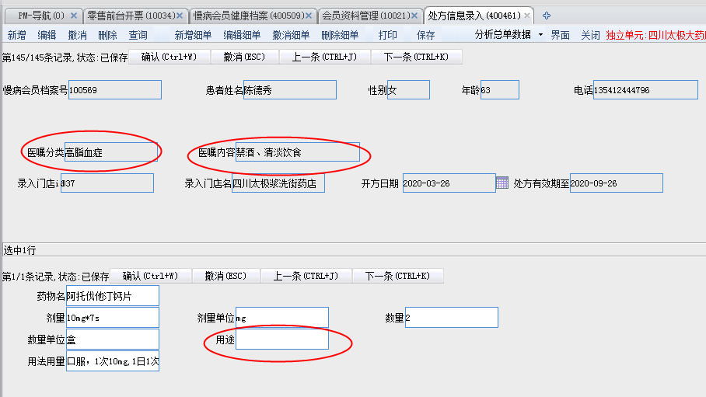
慢病建档人群、流程及话语话术
志迎挑战 智赢未来
处方录入模板
21
诊断疾病
TAIJI 太极集团·太极大药房

Slide 8
慢病建档人群、流程及话语话术
志迎挑战 智赢未来
4、将处方拍照上传至钉盘中备查（四种疾病处方半年内有效）
21
工作
钉盘
团队空间
全员共享空间
修改照片名称
姓名+电话
门店
片区
慢病处方管理
备注：上传的处方照片必须拍全，图片上必须包括医院名称，医师签名，药师签名，手机横向拍
TAIJI 太极集团·太极大药房

Slide 9
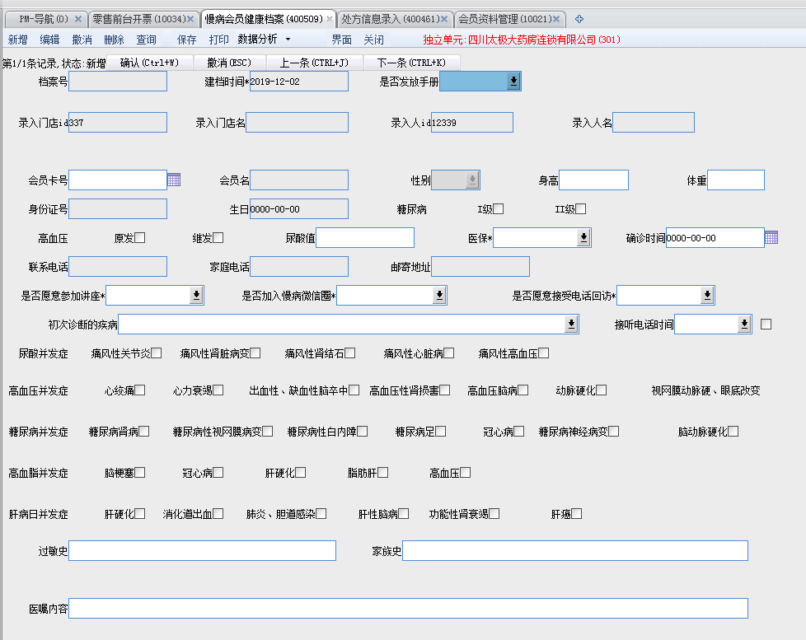
慢病建档人群、流程及话语话术
志迎挑战 智赢未来
21
5、将纸质档案录入英克系统中
（功能ID：400509慢病会员健康档案）
除开带*必填项以外，能填的都填，医嘱内容：暂时用于备注，比如子女给家人买药，备注一下家人用药
TAIJI 太极集团·太极大药房

Slide 10
慢病小手册的使用
志迎挑战 智赢未来
1、慢病日专享时间
2、慢病会员专属权益（专属双倍积分、疗程优惠目录等）
3、慢病会员基本资料
4、各项诊断标准
5、饮食推荐与禁忌
6、检测记录
注：慢病会员专享品种目录是否清楚，插卡是否展示！
21
TAIJI 太极集团·太极大药房

Slide 11
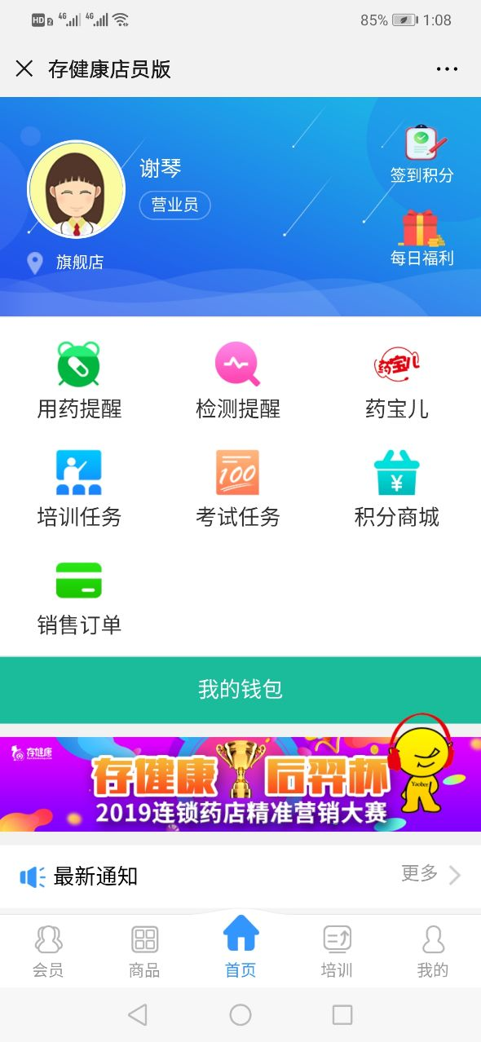
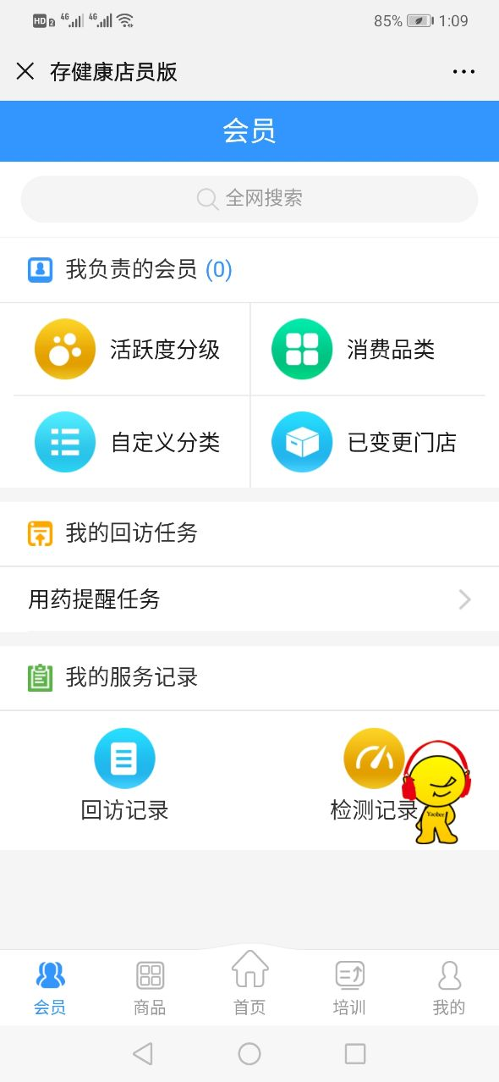
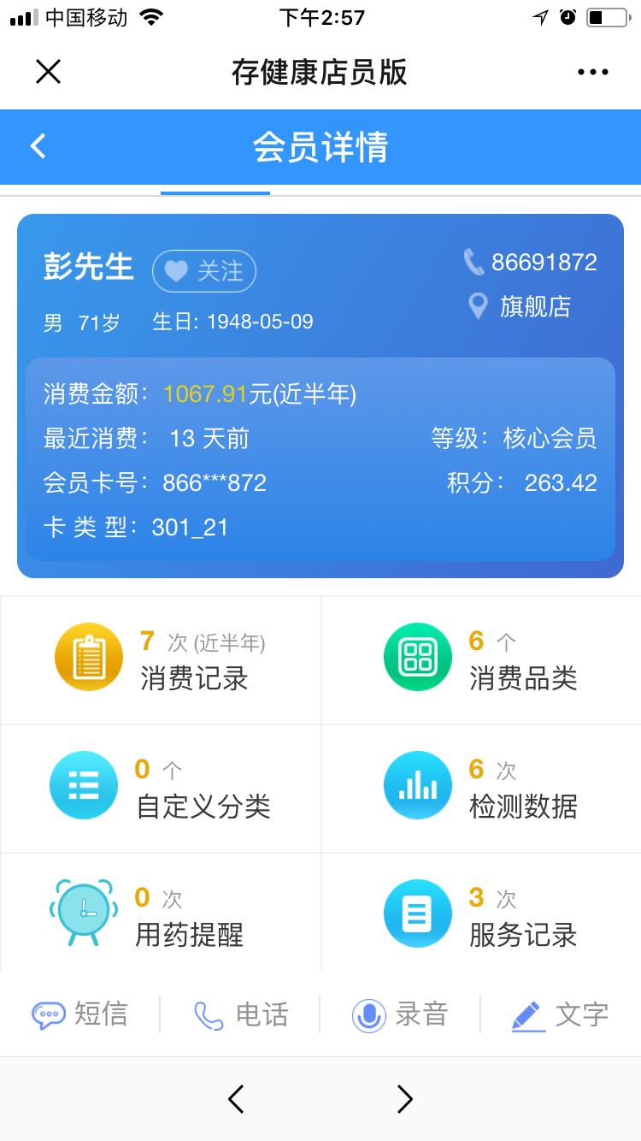
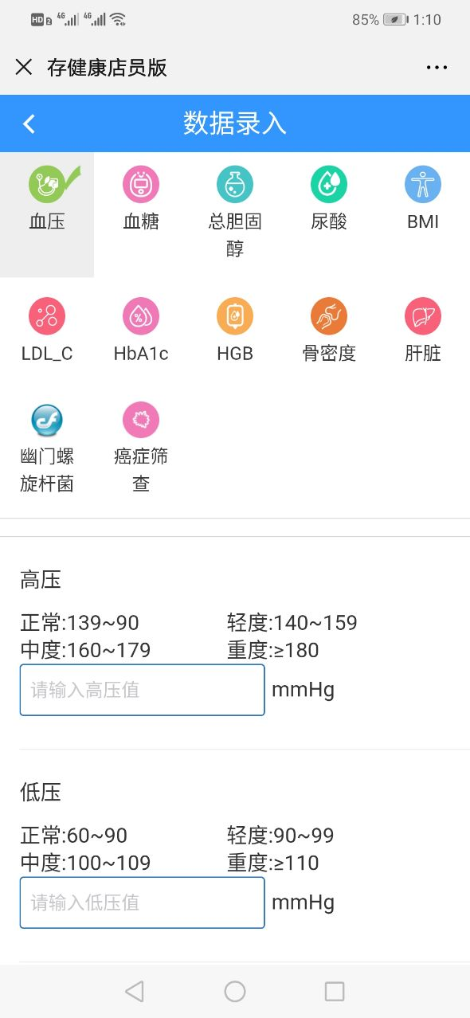
存健康检测数据录入
志迎挑战 智赢未来
TAIJI 太极集团·太极大药房

Slide 12
慢病回访话术
志迎挑战 智赢未来
1、测：检测数值 依从性较差顾客重点关注
2、食：饮食状况 三餐、特殊饮食忌口
3、动：运动建议。例如推荐适合慢病患者的运动：八段锦、椅子操、太极拳等
4、药：用药依从性、用药注意、孤寡老人购药需求。不方便到店推荐小程序购药平台及微信销售。
5、近期热点介绍：福利、产品活动、公益活动等
6、门店微信、疾病群介绍。
具体案例见附件。
TAIJI 太极集团·太极大药房

Slide 13
慢病小程序
志迎挑战 智赢未来
与原小程序对比：
1、新增处方药，顾客可在线开方购买；
2、疗程优惠品种，小程序专享的优惠可推荐顾客。
门店需注意：
1、关注B2C后台端，对加入购物车未付款的顾客电话跟踪。
对不会开方的指导开方；
2、顾客自己上传处方照片的需审核通过，后打印由执业药师审核；
3、同城配送点发货后有同城到店取货；快递需由门店自行快递下单，请注意关注顾客是否收到货；
社保支付、到店自提的需到店刷社保卡后将货交于顾客
TAIJI 太极集团·太极大药房

